Slide 1
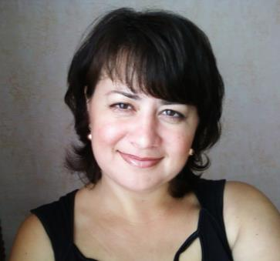
Лисовенко Евгения Владимировна
МУНИЦИПАЛЬНОЕ БЮДЖЕТНОЕ ДОШКОЛЬНОЕ ОБРАЗОВАТЕЛЬНОЕ УЧРЕЖДЕНИЕ ДЕТСКИЙ САД КОМБИНИРОВАННОГО ВИДА №10
Должность: воспитатель
Категория: высшая
Образование: высшее, Красноярский Государственный Педагогический Университет
Педагогический стаж: 19 лет

Slide 2
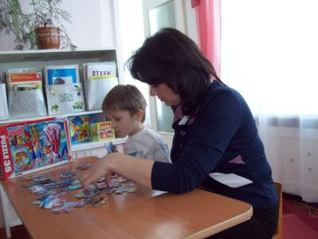
Мое педагогическое кредо
Я - ВОСПИТАТЕЛЬ НОВОЙ ФОРМАЦИИ
внимание каждому ребенку, ибо каждый из них уникальная личность.

Slide 3
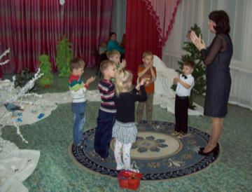
Принципы работы
Я - ВОСПИТАТЕЛЬ НОВОЙ ФОРМАЦИИ
не быть назойливой: у каждого свой мир интересов и увлечений;
детям больше самостоятельности и права выбора;
уметь вставать на позицию ребенка, видеть в нем личность, индивидуальность.

Slide 4
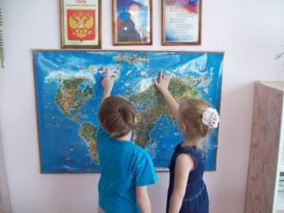
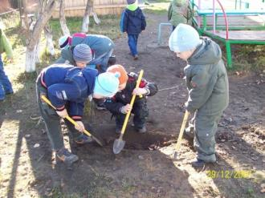
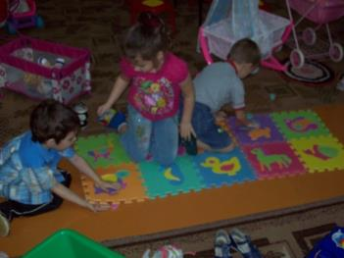
Какие они, современные дети?
Я - ВОСПИТАТЕЛЬ НОВОЙ ФОРМАЦИИ

Slide 5
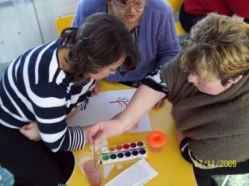
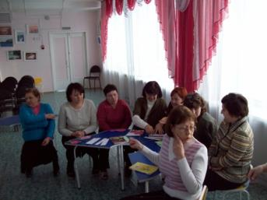
Я как современный воспитатель
Я - ВОСПИТАТЕЛЬ НОВОЙ ФОРМАЦИИ
должна соответствовать детям, а значит
постоянно
учиться
и учиться.

Slide 6
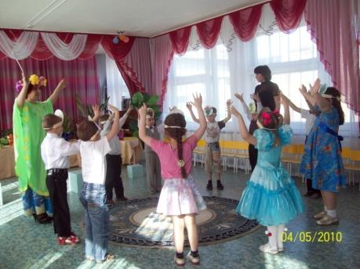
Положительный психологический настрой
Я - ВОСПИТАТЕЛЬ НОВОЙ ФОРМАЦИИ
Личностно – ориентированный подход, основой которого является — понимание и взаимопонимание, общение
“на равных”.

Slide 7
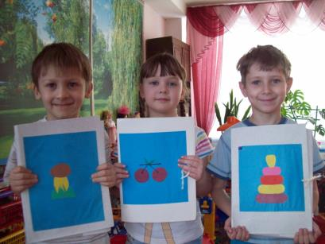
Технология “Портфолио дошкольника”
Я - ВОСПИТАТЕЛЬ НОВОЙ ФОРМАЦИИ

Slide 8
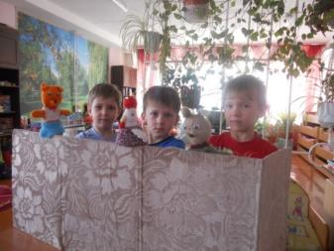
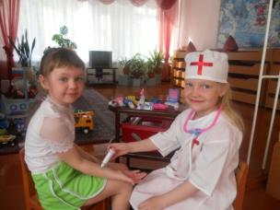
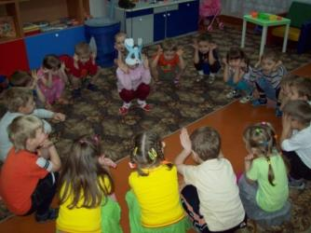
Игровые технологии
Я - ВОСПИТАТЕЛЬ НОВОЙ ФОРМАЦИИ

Slide 9
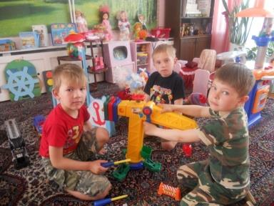
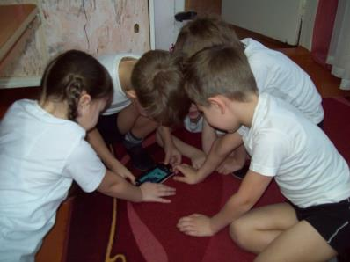
Социо-игровые технологии
Я - ВОСПИТАТЕЛЬ НОВОЙ ФОРМАЦИИ

Slide 10
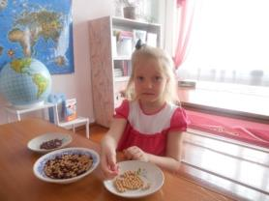
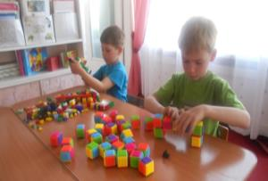
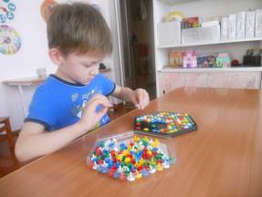
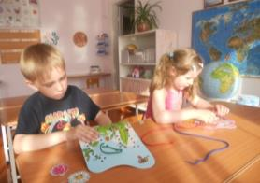
Методики развития детей
Я - ВОСПИТАТЕЛЬ НОВОЙ ФОРМАЦИИ
РАЗВИТИЕ МЕЛКОЙ МОТОРИКИ

Slide 11
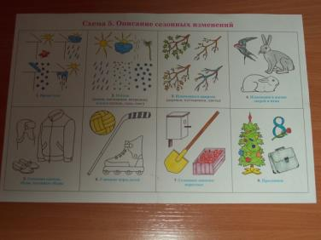
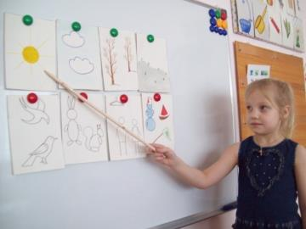
Методики развития детей
Я - ВОСПИТАТЕЛЬ НОВОЙ ФОРМАЦИИ
ПРЕДМЕТНО-ГРАФИЧЕСКИЕ СХЕМЫ

Slide 12
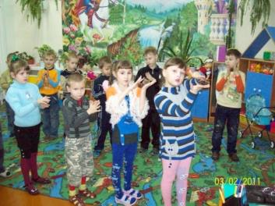
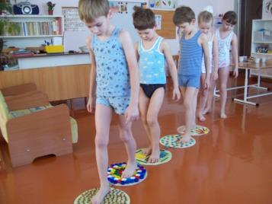
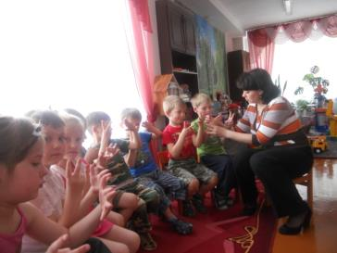
Здоровьесберегающие технологии
Я - ВОСПИТАТЕЛЬ НОВОЙ ФОРМАЦИИ

Slide 13
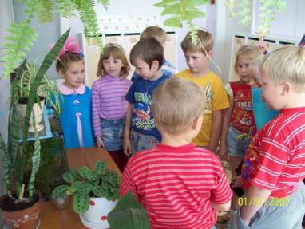
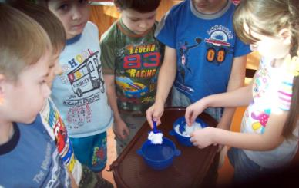
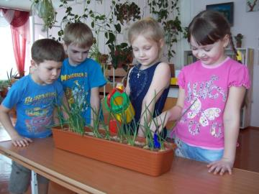
Проектно-исследовательская деятельность
Я - ВОСПИТАТЕЛЬ НОВОЙ ФОРМАЦИИ

Slide 14
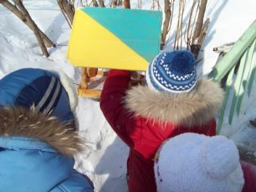
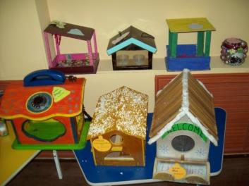
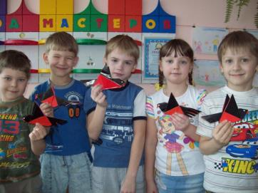
Проект “Помогите птицам зимой”
Я - ВОСПИТАТЕЛЬ НОВОЙ ФОРМАЦИИ

Slide 15
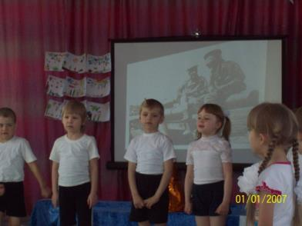
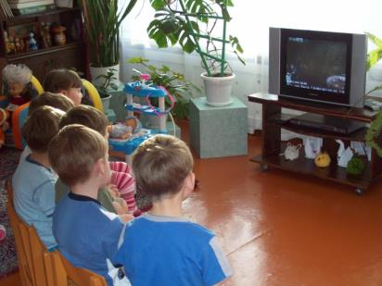
Информационно- коммуникативные технологии
Я - ВОСПИТАТЕЛЬ НОВОЙ ФОРМАЦИИ

Slide 16
Результаты моей работы
Я - ВОСПИТАТЕЛЬ НОВОЙ ФОРМАЦИИ
Дети растут творческими, социально-активными,
умеют отстаивать свою точку зрения,
эмоционально - отзывчивыми,
любознательными, способными
решать интеллектуальные
задачи и проблемные
ситуации, получают
хорошую базу знаний
для дальнейшего обучения в общеобразовательной школе.

Slide 17
Мои разработки
Я - ВОСПИТАТЕЛЬ НОВОЙ ФОРМАЦИИ
.
Обобщение педагогического опыта работы "Развитие мелкой моторики рук".
НОД "Прогулка в зимнем лесу".
Экологический семинар – практикум для педагогов.

Slide 18
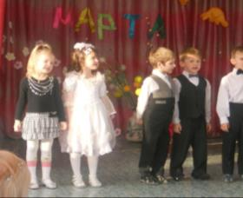
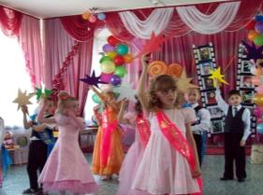
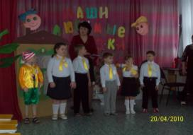
Спасибо за внимание!
Я - ВОСПИТАТЕЛЬ НОВОЙ ФОРМАЦИИ
“Детство – это летний ветер,
Парус неба и хрустальный звон зимы. Детство – это значит дети! Дети – это значит мы!”

